Slide 1
Egzamin gimnazjalny 2018
Informacje o organizacji i przebiegu

Slide 2
Terminy egzaminu gimnazjalnego
18 kwietnia
•9.00 –historia i wiedza o społeczeństwie
•11.00 –j. polski
19 kwietnia
•9.00 –przyroda
•11.00 –matematyka
20 kwietnia
•9.00 –j. obcy nowożytny PP
•11.00 -j. obcy nowożytny PR

Slide 3
Zadania przewodniczącego zespołu nadzorującego przed sprawdzianem
Wraz z członkami ZN przygotowuje salę do egzaminu zapewniając:
• prawidłowe ustawienie stolików,
• zegar w widocznym miejscu,
• tablicę do zapisania godziny rozpoczęcia i zakończenia egzaminu,
• kartki z imionami, nazwiskami, trzyznakowymi kodami uczniów i PESEL-ami uczniów,
• zapasowe przybory do pisania,( na salę można zabrać w tym roku szkolnym tylko długopis/ pióro z czarnym tuszem/ atramentem i linijkę, którą uczeń może wykorzystać tylko na egzaminie z matematyki.)
• wykazy zdających do umieszczenia na drzwiach sali.
numerki do losowania miejsc.

Slide 4
Przeprowadza próbę odsłuchu w salach wyznaczonych do przeprowadzenia części trzeciej egzaminu (korzystając z przykładowego nagrania otrzymanego z OKE na płycie CD np. z poprzedniego roku).

Slide 5
Przeprowadzanie egzaminu

Slide 6
Zadania zespołu nadzorującego
O godzinie 8.45 wpuszcza uczniów na salę zgodnie z wykazem.
Zdający losują numery stolików, odbierają kartki z imieniem i nazwiskiem, kodem ucznia i numerem PESEL oraz naklejki z kodem kreskowym (uczniowie korzystający z arkuszy dostosowanych nie muszą losować numerów stolików).
Jeżeli oba zakresy egzaminu odbywają się w tej samej sali losowanie należy przeprowadzić tylko raz.
Numery wylosowanych stolików członek ZN zapisuje na wykazie zdających w danej sali.
.
-

Slide 7
Przypomina o konieczności zostawienia poza salą egzaminacyjną urządzeń telekomunikacyjnych; w razie potrzeby organizuje odbiór urządzeń od zdających.
Zdający nie mogą korzystać z kalkulatorów i słowników.
Uczniowie mogą wnieść do sali małą butelkę wody mineralnej. Podczas pracy z arkuszem butelka powinna stać na podłodze.

Slide 9
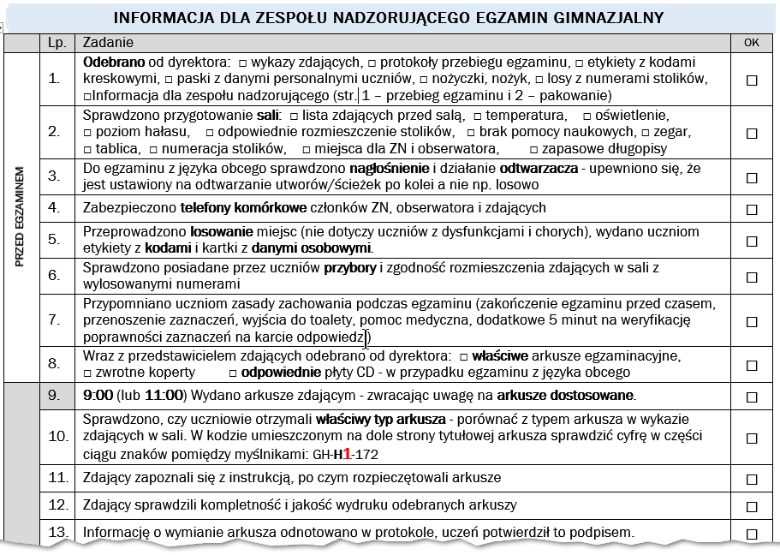
INFORMACJA DLA ZESPOŁU NADZORUJĄCEGO EGZAMIN GIMNAZJALNY – PRZEPROWADZENIE EGZAMINU

Slide 10
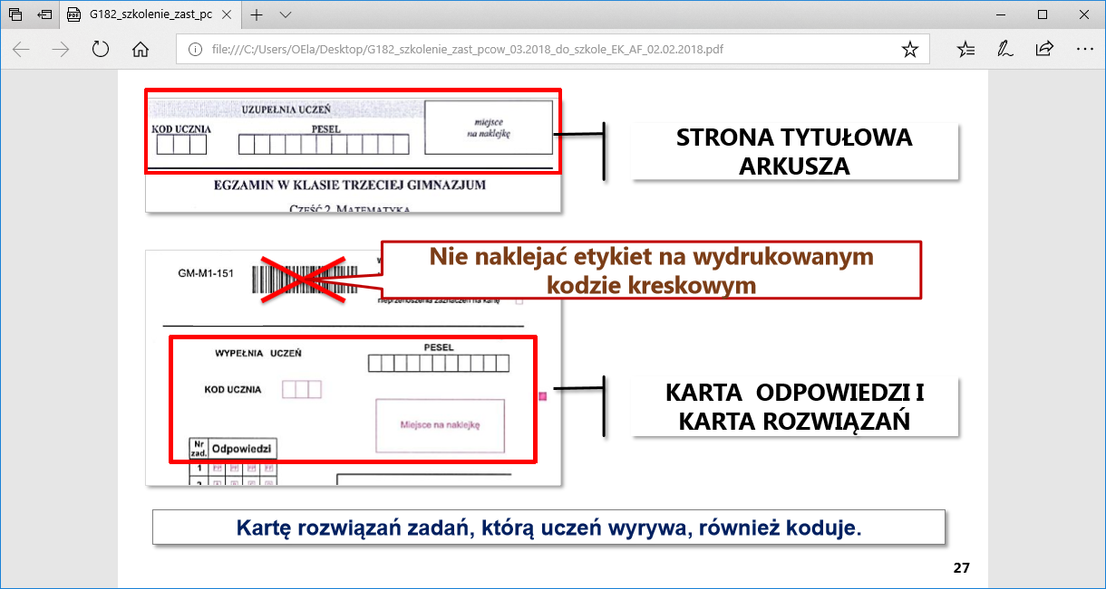

Slide 11
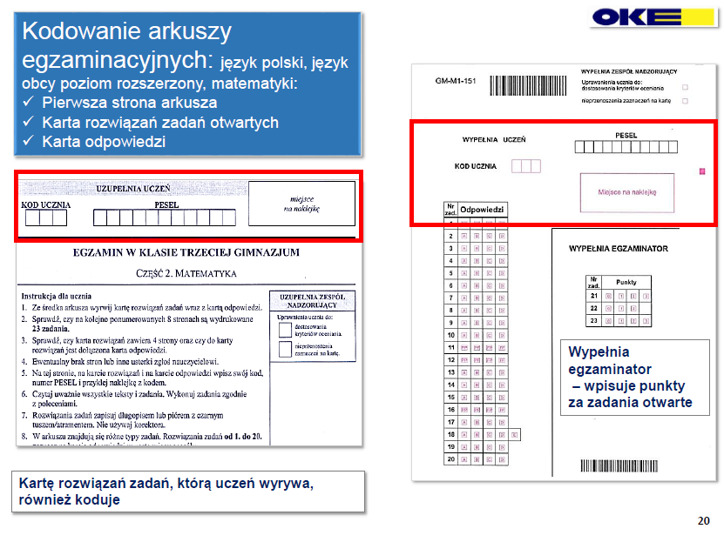

Slide 12
Przewodniczący ZN przypomina o:
-zasadach zachowania się podczas egzaminu,
-na 10 minut przed zakończeniem egzaminu o obowiązku zaznaczenia odpowiedzi na karcie odpowiedzi,
-dodatkowych 5 minutach przeznaczonych na sprawdzenie poprawności przeniesienia odpowiedzi na kartę odpowiedzi po zakończeniu czasu przeznaczonego na rozwiązywanie zadań,
Członkowie ZN sprawdzają poprawność kodowania przez uczniów prac egzaminacyjnych.

Slide 13
W przypadku uczniów ze specyficznymi trudnościami w uczeniu się ( D) i pracujących z zestawami dostosowanymi zestawy kodują członkowie ZN przed rozpoczęciem egzaminu.

Slide 14
Po czynnościach organizacyjnych przewodniczący w widocznym miejscu zapisuje czas rozpoczęcia i zakończenia pracy z zestawami egzaminacyjnymi:
I zakres- 60 minut oraz język obcy poziom podstawowy ( z wydłużeniem do 80 minut) np. 9:10- 10:10 wydłużenie do 10:30
II zakres- 90 minut ( z wydłużeniem do 135 minut) np. 11:10- 12:40 wydłużenie do 13:25
język obcy poziom rozszerzony – 60 minut ( z wydłużeniem do 90 minut)

Slide 15
W uzasadnionych przypadkach, jednak nie później niż po zakończeniu czynności organizacyjnych, decyzję o wpuszczeniu do sali egzaminacyjnej ucznia spóźnionego podejmuje przewodniczący szkolnego zespołu egzaminacyjnego( dyrektor szkoły)

Slide 16
Przewodniczący zespołu nadzorującego o godzinie 8:50 ( I zakres egzaminu) i o godzinie 10:50 (II zakres egzaminu) w obecności przedstawiciela zdających ( po jednym z każdej sali lub klasy) odbiera pakiety z zestawami egzaminacyjnymi i przenosi je do sali egzaminacyjnej.

Slide 17
Zestawy egzaminacyjne rozdaje się zdającym:
punktualnie o godzinie 9: 00- historia i wos, przedmioty przyrodnicze, język obcy poziom podstawowy; o godzinie 11: 00 – język polski, matematyka, język obcy poziom rozszerzony.
Arkuszy egzaminacyjnych nie można rozdać wcześniej.

Slide 20
DOKUMENTACJA PRZEKAZYWANA PO EGZAMINIE DYREKTOROWI
Wykaz uczniów w sali egzaminacyjnej
Rozmieszczenie zdających w sali
Prace zdających (spakowane zgodnie z instrukcją)
Niewykorzystane arkusze
Protokół przebiegu egzaminu w sali

Slide 21
ZAZNACZANIE UPRAWNIEŃ UCZNIA PRZEZ ZESPÓŁ NADZORUJĄCY NA ARKUSZU I KARTCIE ROZWIĄZAŃ
W polu obok tekstu:
dostosowania kryteriów oceniania □ ← wkleić odpowiednią etykietę
zgodnie z wykazem uczniów oraz wyjaśnieniami na stronie 2 w Informacji dla Zespołu Nadzorującego
Tam znajduje się też informacja, czy zdający przenosi zaznaczenia na kartę odpowiedzi
D

Slide 22
PAKOWANIE I PRZEKAZYWANIE PRAC

Slide 23
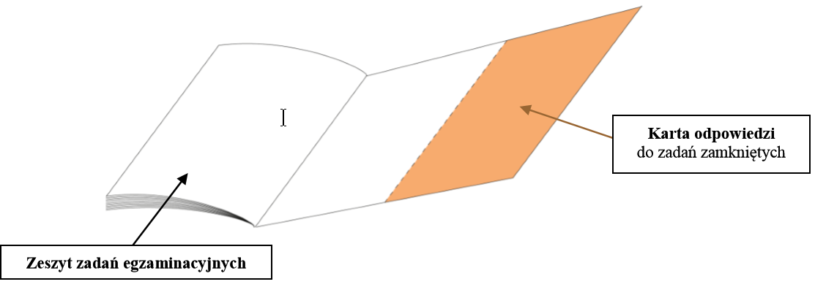
STRUKTURA PRAC ZDAJĄCYCH
historia i wiedza o społeczeństwie
przedmioty przyrodnicze
język obcy nowożytny na poziomie podstawowym
Praca = Zeszyt zadań + Karta odpowiedzi

Slide 24
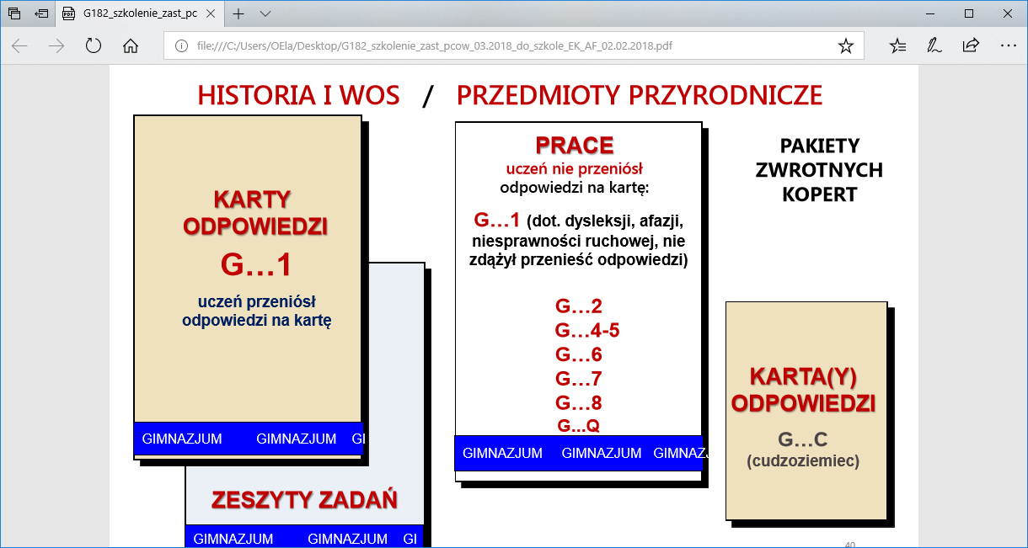

Slide 25
JĘZYK OBCY
Poziom podstawowy
KARTY ODPOWIEDZI
z języka np. angielskiego
GA-P1
uczeń przeniósł odpowiedzi na kartę
PRACE
z języka angielskiego
uczeń nie przeniósł odpowiedzi na kartę GA-P1, GA- P4
GA-P8,
ZESZYTY ZADAŃ GA-P1

Slide 26
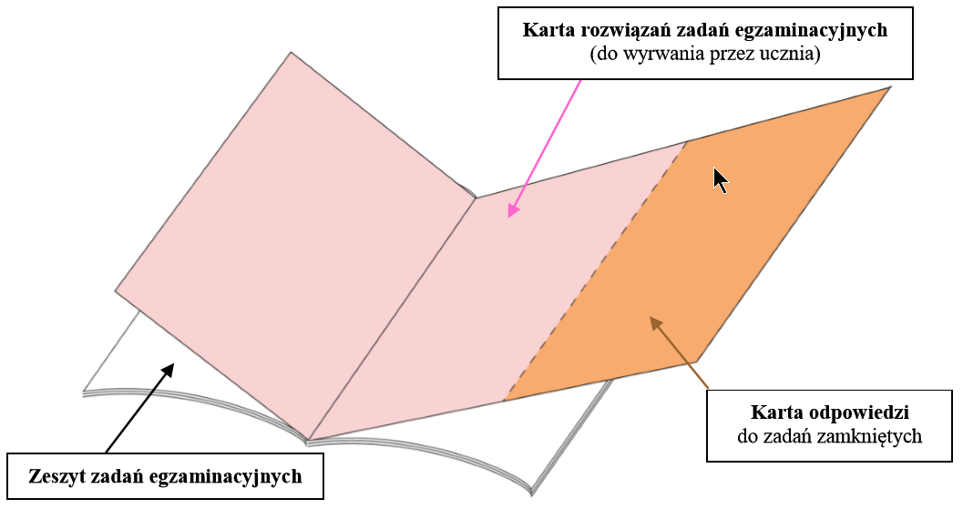
STRUKTURA PRAC ZDAJĄCYCH
język polski
matematyka
język obcy nowożytny na poziomie rozszerzonym

Slide 28
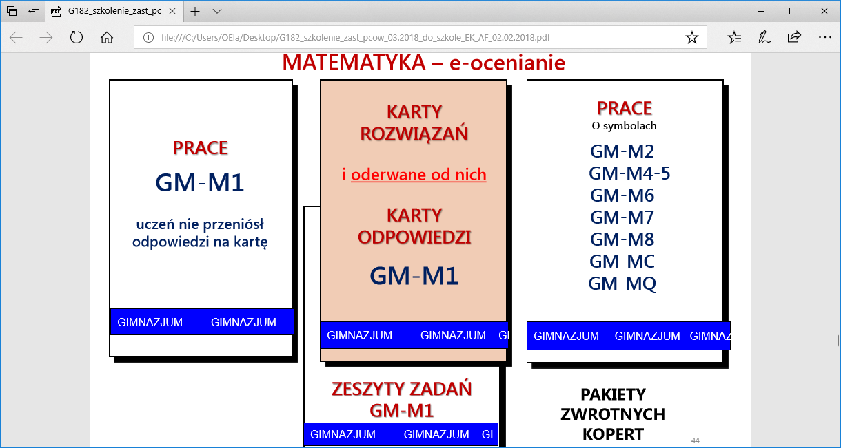

Slide 29
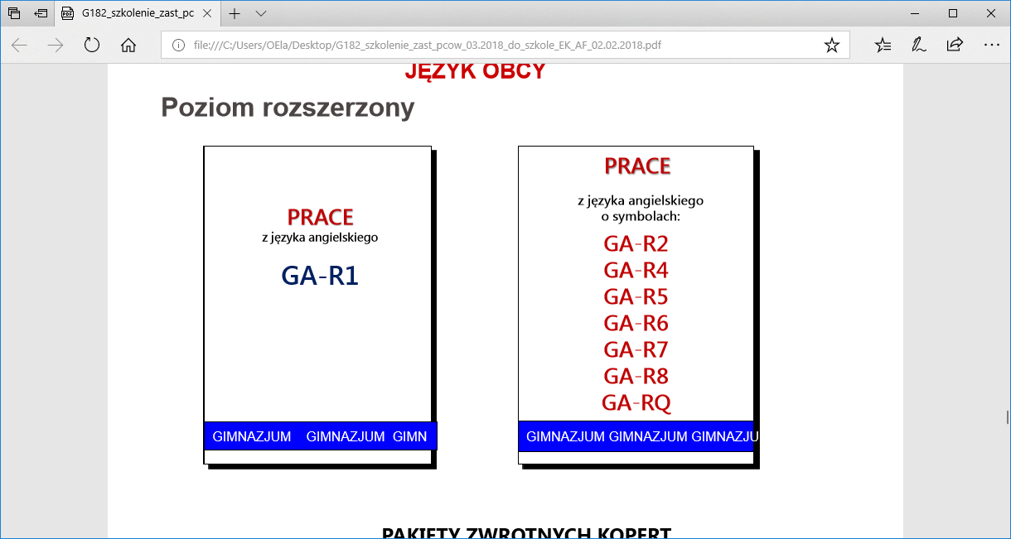

Slide 30
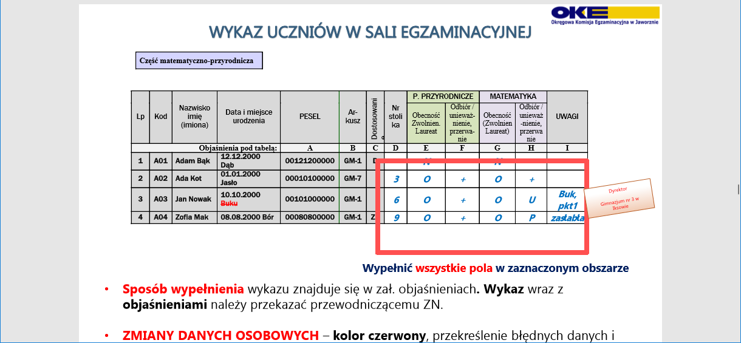

Slide 31
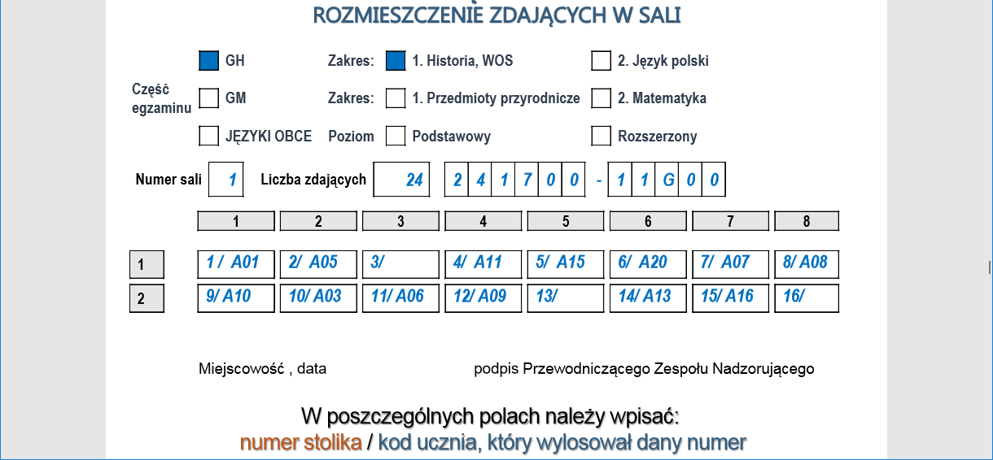

Slide 32
Dziękuję za uwagę

